Slide 1
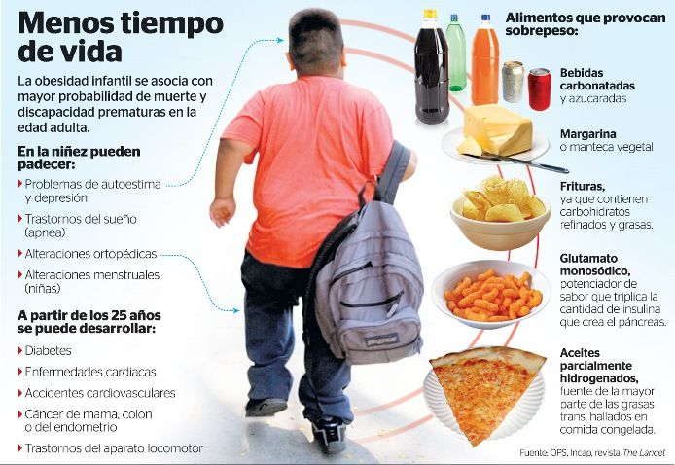
ACTIVIDAD INTEGRADORA Fase 6: Planificación. Rutas de acción
SONIA SOTELO SANCHEZ
MODULO 22.
FACILITADOR: MARTHA ELENA TELLEZGIRÓN SÁNCHEZ
GRUPO:M22C4G10-060

Slide 2
ESTRATEGIAS:
Conocer al 100% los programas de apoyos que el gobierno Y la delegación ofrece para informarnos de los requisitos para poder disponer de las canchas deportivas.
. Invitar a los Padres de familia y alumnos a realizar una lista de actividades divertidas y atractivas para que los niños se entusiasmen con alguna actividad física
Acudir al centro de salud para saber en que meses se les realizaran los estudios a los niños, y hablar con la nutrióloga para la platica sobre una buena nutrición, y la dieta que deben llevar los niños con Diabetes.
Actividades:
1. Investigar en Internet, sobre diversas actividades físicas o deportivas de acuerdo a la edad de los niños.
2. Investigar con personas profesionales, de cómo llevar a cabo la actividad física en niños con diabetes.
3. Realizar folletos informativos para informar a los padres y niños sobre todas las actividades , las platicas con la nutrióloga, así como fechas de estudios en el centro de salud.
4. Conseguir el permiso del espacio donde se desarrollarán las actividades físicas .
5. Capacitar 1 o 2 personas para el apoyo de las actividades.
6. Conseguir apoyo para material deportivo

Slide 3
Invitar a los Padres de familia y alumnos a realizar una lista de actividades divertidas y atractivas para que los niños se entusiasmen con alguna actividad física
Acudir al centro de salud para saber en que meses se les realizaran los estudios a los niños, y hablar con la nutrióloga para la platica sobre una buena nutrición, y la dieta que deben llevar los niños con Diabetes.
Conocer al 100% los programas de apoyos que el gobierno Y la delegación ofrece para informarnos de los requisitos para poder disponer de las canchas deportivas.
Conseguir permiso para las canchas
Conseguir un profesional que nos oriente sobre las actividades
1 persona que este al pendiente de los estudios y diseñar las fechas con la nutrióloga
Investigar en Internet, sobre diversas actividades físicas o deportivas de acuerdo a la edad de los niños.
Investigar con personas profesionales, de cómo llevar a cabo la actividad física en niños con diabetes.
Aprobado
Conseguir apoyo para material deportivo

Slide 4
a. Descripción general del proyecto (problema, necesidad u oportunidad de mejora).El problema es la obesidad en niños y diabetes. Es necesario atacar este problema en la escuela ya que esta afectando a los niños , y se registran casos ya, de diabetes en los pequeños. Comienza haber problemas de salud.
Si nos ponemos a trabajar podemos mejorar la calidad de vida de los niños.
Tenemos la oportunidad de ayudar, apoyar y evitar que el problema crezca.
b. Objetivo general o propósito: ¿Qué quiero hacer?
Ayudar a los niños para que crezcan sanamente, bien alimentados, evitar la obesidad ,y evitarles sufrimientos con enfermedades con tratamientos dolorosos como es inyectarles insulina, o medicamentos fuertes para los dolores.
c. Texto que explica la aportación del proyecto al contexto y a los ámbitos en los cuales tendrá influencia la solución que éste plantea: ¿Por qué lo quiero hacer? La epidemia de obesidad que enfrenta nuestro país significa un reto mayor de salud pública, El costo de la obesidad en nuestro país se estima en 120 mil millones de pesos anuales. Las enfermedades asociadas a la obesidad, especialmente la diabetes, muestran cifras crecientes y los casos de diabetes infantil son alarmantes.
La modificación gradual del ambiente alimentario y el compromiso del gobierno, de las empresas y la sociedad.
• La modificación y vigilancia del ambiente alimentario en las escuelas y sus entornos.
d. Metas: ¿Hasta dónde quiero llegar? meta fundamental: fomentar una alimentación saludable y promover la actividad física para evitar la obesidad y, con ello, reducir sustancialmente la mortalidad atribuible a las enfermedades crónicas. Dieta saludable, hábitos de sueño y actividad física en la primera infancia. ofrecer el apoyo adecuado para el manejo del control de peso a niños

Slide 5
actividad | Recursos materiales | Recursos tecnológicos | Recursos financieros | Recursos humanos
Investigar temas en Internet, sobre diversas actividades físicas o deportivas de acuerdo a la edad de los niños. | Libros Internet revistas | Computadora impresora | Solo se cobraría la tinta o tóner de la impresora | 1 persona que investigue
Investigar con personas profesionales, de cómo llevar a cabo la actividad física los niños con diabetes. | Libreta y pluma | Transporte y contar con un celular para grabar en caso de ser necesario. | 40 pesos de transporte | 1 persona que se encargue de la investigación
Realizar folletos informativos para los niños, padres y docentes. | Hojas blancas o de color, | Internet e impresora | 140 pesos para la compra de hojas | 1 persona que los elabore e imprima.
Conseguir el permiso del espacio donde se desarrollarán las actividades deportivas | Cuaderno y pluma |  | transporte 25 pesos para ir al deportivo | 1 persona
Capacitar 1 o 2 personas para el apoyo de las actividades. | Cuaderno y pluma |  | Transporte de 80 pesos | 2 personas
Conseguir apoyo para material deportivo | Cuaderno y pluma |  | Transporte 80 pesos | 2 personas

Slide 7

Conclusión: Uno de cada diez niños tienen obesidad y dos sobrepeso, según el Instituto Médico de la Obesidad (IMEO). advierten desde la Organización Mundial de la Salud que el 60 por ciento de los niños con sobrepeso lo serán de mayores y que esto puede provocar factores de riesgo cardiovascular, diabetes tipo 2, desórdenes mentales e, incluso, baja autoestima.
Cómo actuar contra la obesidad infantil:
tomar un desayuno sano y equilibrado
Controlar las cantidades de azúcar ingeridas
Pasar menos tiempo delante de una pantalla.
Enseñar a los niños la cultura nutricional.
Hacer una hora de ejercicio diario y beber mucha agua

